Slide 1

Системы счисления

Slide 2
Под системой счисления можно понимать искусственный язык, специально предназначенный для представления чисел.
Под системой счисления понимается способ представления любого числа с помощью некоторого алфавита символов, называемых цифрами.
Система счисления (СС) – совокупность символов и правил для записи чисел с помощью символов (цифр), имеющих определенные количественные значения.

Slide 3
Различают непозиционные и позиционные системы счисления.
Непозиционной системой счисления называется такая в которой количественное значение каждой цифры не зависит от занимаемой ею позиции (места) в изображении числа, а определяется лишь самим символом (цифрой)
Примером такой системы является римская система счисления, в которой;
I - 1, V - 5 , X - 10, L - 50, C - 100, D - 500, M - 1000.
Пример: Число XXX, в римской системе счисления означающее 30, во всех разрядах имеет одинаковые цифры X, а результат получается путем выполнения арифметических действий (в данном случае сложения) над ними:
XXX = X +X +X = 10+10+10=30

Slide 4
Позиционной системой счисления называется такая система, в которой в количественное значение каждой цифры зависит от ее позиции (места) в числе. Любое число в позиционной системе не считая крайних нулей, можно представить единственным образом.
Крайняя слева цифра называется цифрой старшего разряда, крайняя слева – цифрой младшего разряда.
Позиции каждой цифры в числе присвоен определенный вес d^{i-1} , где i номер разряда.
Пример: Число 373, представленное в десятичной системе счисления, имеет в младшем и самом старшем разрядах цифру 3. Цифра 3 в старшем разряде имеет вес в 100 раз больше, чем в младшем разряде.

Slide 5
Крайняя слева цифра называется цифрой старшего разряда, крайняя слева – цифрой младшего разряда.
Позиции каждой цифры в числе присвоен определенный вес d ^{i-1} , где i номер разряда.
Основанием системы счисления d называется количество знаков или символов, используемых для изображения числа в данной позиционной системе счисления.
За основание можно принять любое число, большее единицы (так как в этом случае в нем был бы один символ 0, который может указать позицию цифры, но количественного значения не имеет) .

Slide 6
ПРЕДСТАВЛЕНИЕ ЧИСЕЛ В ПРОИЗВОЛЬНЫХ ПОЗИЦИОННЫХ СИСТЕМАХ СЧИСЛЕНИЯ.

Slide 7
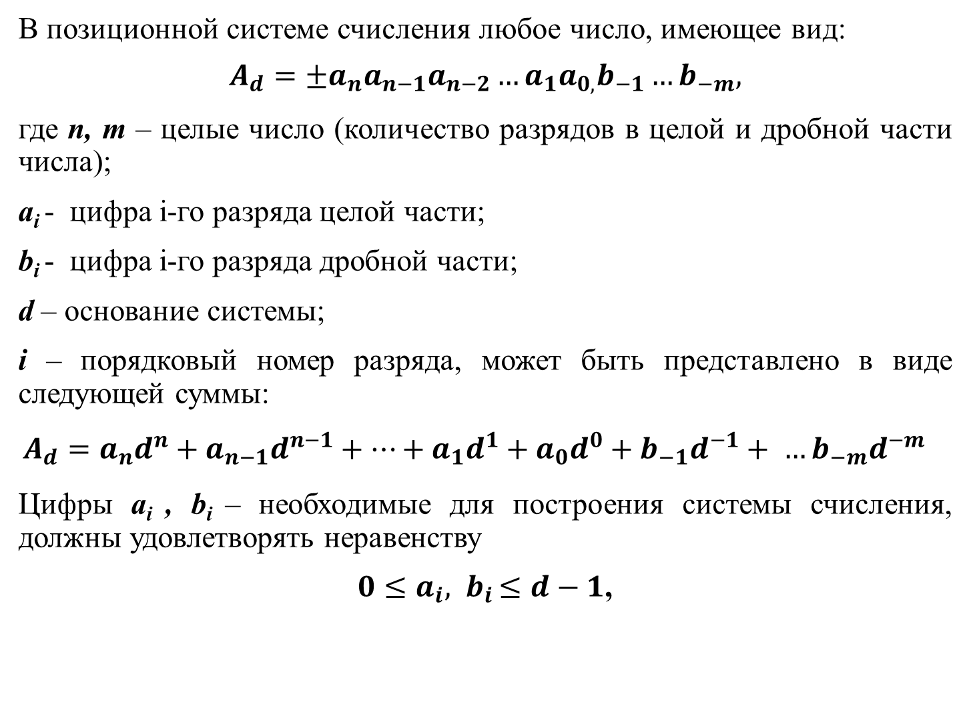
В позиционной системе счисления любое число, имеющее вид:
$$A_{d}=±{{a_{n}a}_{n−1}a}_{n−2}…{{a_{1}a}_{0,}b}_{−1}…b_{−m},$$
где n, m – целые число (количество разрядов в целой и дробной части числа);
a_{i} - цифра i-го разряда целой части;
b_{i} - цифра i-го разряда дробной части;
d – основание системы;
i – порядковый номер разряда, может быть представлено в виде следующей суммы:
$$A_{d}={{a_{n}d_{}^{n}+a}_{n−1}d_{}^{n−1}+…+a}_{1}d^{1}+a_{0}d^{0}+{b_{−1}d^{−1}+ …b_{−m}d^{−m}}^{}$$
Цифры a_{i} , b_{i} – необходимые для построения системы счисления, должны удовлетворять неравенству
$0≤a_{i}{, b}_{i}≤d−1$,

Slide 8
Машинная группа систем счисления
С развитием вычислительной техники нашли применения позиционные системы счисления: двоичная, троичная, восьмеричная, шестнадцатеричная.
Двоичная система счисления
Эта система счисления, в которой осуществляются арифметические и логические преобразования информации в устройствах ЭВМ. Схематично ЭВМ можно представить в виде наборов электронных элементов, которые могут находиться только в двух состояниях: «включено» и «выключено». Состояние выключателя, в которых он проводит или не проводит ток, приписывают соответственно символы 1 или 0.
Совокупность состояний, характерная для некоторого набора ключей в некоторый момент времени, может рассматриваться как последовательность нулей и единиц при помощи которой можно закодировать число, букву или какой-нибудь другой символ.
Каждый разряд двоичной записи числа называется битом.
Для двоичной системы счисления d=2 и a_{i}= 0,1

Slide 9
Машинная группа систем счисления
Троичная система счисления
Также имеет отношение к вычислительной технике.
Следует понимать, что чем меньше основание системы счисления (например 2, тем меньше различных цифр используется для записи чисел, а для кодирования последних – меньше различных физических состояний.
Однако чем больше основание системы, тем короче запись числа, следовательно требуется меньше аппаратуры для представления чисел. Было определено, что оптимальной с точки зрения наименьшего количества используемой аппаратуры является система счисления с основанием e ≈ 2,718. Такую систему неудобно применять, поэтому, округляя до ближайшего целого, получим, что троичная система наилучшим образом удовлетворяет поставленной задаче минимизации количества аппаратуры (без учета других соображений).
И действительно, на начальном этапе развития были построены несколько компьютеров, работающих с использованием троичной арифметики. Однако от этой идеи быстро отказались, так как в пользу двоичной системы «перевесили» такие факторы, как простота и быстродействие используемых элементов, а также степень сложности выполнения арифметических и логических операций.

Slide 10
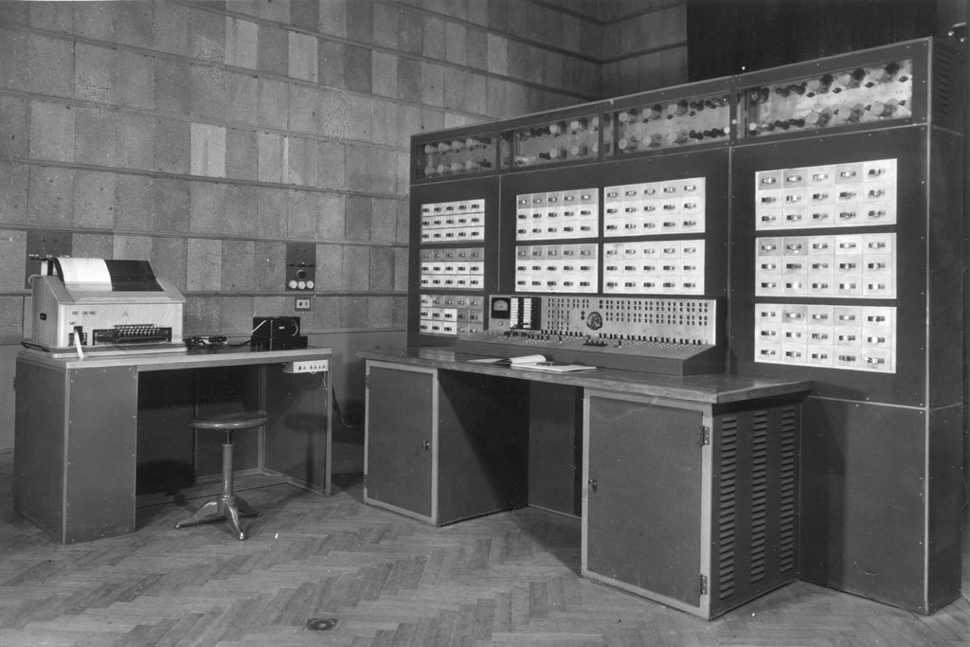
Машинная группа систем счисления
Троичная система счисления
"Сетунь" — сбалансированный трехкомпонентный компьютер, разработанный в 1958 году небольшой группой во главе с Николаем Петровичем Брусенцовым, в МГУ.
Базовый элемент из миниатюрных ферритовых сердечников и полупроводниковых диодов, который способен работать как регулируемый трансформатор тока. Он оказывается эффективной базой для реализации троичной логики.
Было установлено, что эти элементы, по сравнению с их двоичными аналогами, обеспечивают более высокую скорость и надежность и требуют меньше мощности для работы.
Тернарная или троичная — это система счисления, в которой есть три вероятных значения: 0, 1 и 2. В её сбалансированной версии существуют три вероятности -1, 0 и +1, часто упрощённые до -, 0 и + соответственно.

Slide 11
Машинная группа систем счисления
Восьмеричная система счисления
В восьмеричной системе для записи чисел используются 8 цифр:
0, 1, 2, 3, 4, 5, 6, 7, а любое число может быть представлено в виде суммы степеней восьмерки, умноженных на эти цифры (коэффициенты),
Восьмеричная система занимает промежуточное место между двоичной и десятичной системами и может использоваться для удобства ручного перевода чисел из одной системы в другую.
Кроме того, в «старых» ЭЦВМ (электронных цифровых вычислительных машинах – такая аббревиатура была раньше общеупотребительна в нашей стране, позднее она трансформировалась в ЭВМ) команды, составляющие программу, записывались в восьмеричной системе счисления, что сокращало длину их записи, поскольку при этом каждая тройка двоичных цифр (двоичная триада) заменялась одним символом.
В настоящие время восьмеричная система широко используется в операционной системе Unix.

Slide 12
Машинная группа систем счисления
Шестнадцатеричная система счисления
Шестнадцатеричная система также является вспомогательной и
предназначена для удобства представления относительно длинных двоичных
чисел, поскольку при этом каждая четверка двоичных цифр (двоичная
тетрада) заменяется одним символом. Некоторая сложность ее использования
заключается в том, что в ней для записи чисел используются 16 цифр (а мы
привыкли к десяти), поэтому десятичные числа от десяти до пятнадцати
включительно в шестнадцатеричной системе представляются в виде цифр.
Для обозначения недостающих цифр используются начальные заглавные
буквы латинского алфавита: 10 = A, 11 = B, 12 = C, 13 = D, 14 = E, 15 = F.
Тогда шестнадцатеричное число можно расписать по степеням шестнадцати
следующим образом:

Slide 13
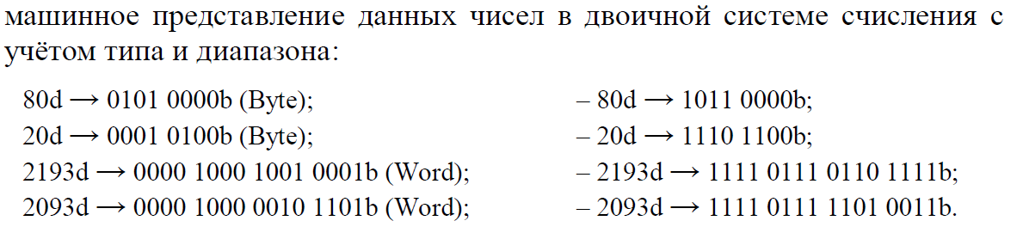
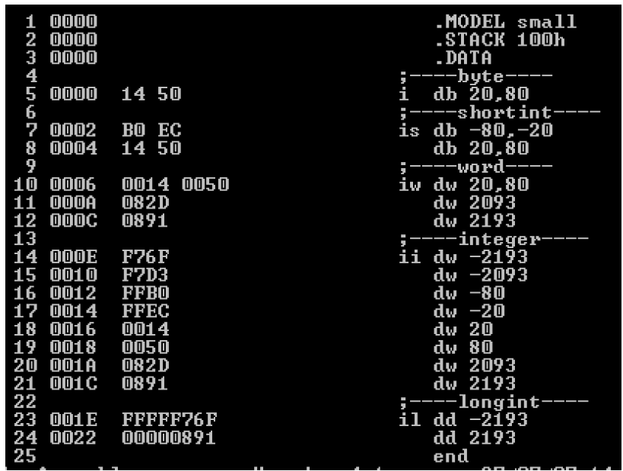
Машинное представление данных
Шестнадцатеричная система легко представит все биты в байте с помощью всего двух шестнадцатеричных цифр, каждая из которых обозначает 4 из 8 битов одного байта.

Slide 14
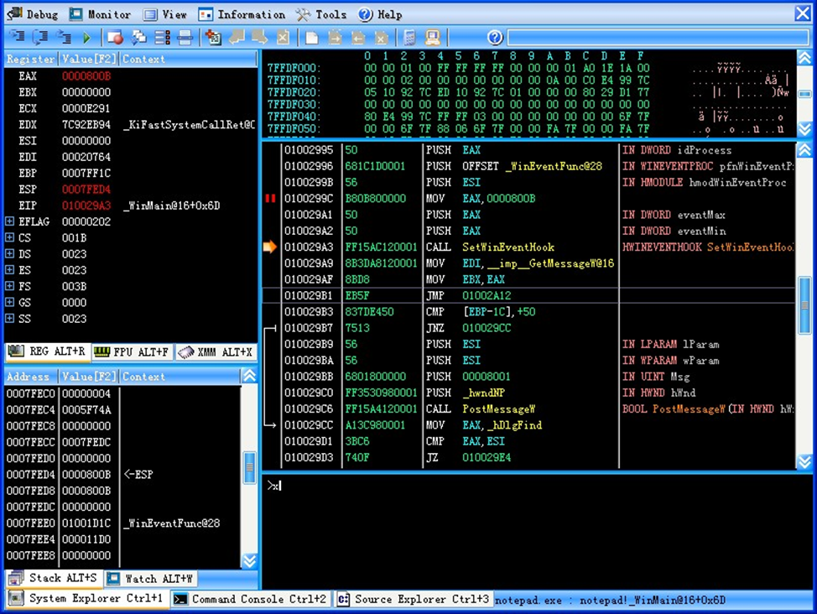

Slide 15
ПЕРЕВОД ЧИСЕЛ В ДЕСЯТИЧНУЮ СИСТЕМУ СЧИСЛЕНИЯ
Перевод числа из некоторой произвольной позиционной системы счисления с основанием d в десятичную осуществляется посредством записи числа в виде взвешенной суммы цифр.
Алгоритм 1.
Пронумеровать разряды числа справа налево, присвоив разряду единиц номер «0».
Составить взвешенную сумму, каждым слагаемым которой является произведение очередной цифры числа на ее вес, равный основанию q в степени номера разряда цифры.
Вычислить значение составленной суммы (вычисления осуществлять по правилам десятичной системы счисления).
Следует помнить, что для записи цифр в системах счисления с основанием d ≤ 10 используются обычные десятичные цифры: 0, 1, 2, …, 9. В системах счисления с основанием d > 10 помимо десятичных цифр используются символы латинского алфавита:
A (цифра «10»), B (цифра «11»), C (цифра «12») и т. д.
Пример: Перевести число 21300₄ в десятичную систему счисления.
Решение
Пронумеруем разряды числа:
2) Запишем взвешенную сумму. Включим в нее слагаемые, соответствующие всем цифрам числа («2», «1», «3», «0» и «0»). Каждое слагаемое представляет собой произведение цифры на ее вес.
Вес цифры – основание системы счисления d (в нашем случае d = 4 в степени, равной номеру разряда, проставленному в п. 1. Вычислим значение записанной суммы:
21300₄ = 2∙4⁴ + 1∙4³ +∙ 3∙4² + 0∙4¹ + 0∙4¹ =512 + 64 + 48+0+0 = 624₁₀
Ответ: 624₁₀
4 | 3 | 2 | 1 | 0
2 | 1 | 3 | 0 | 0 | 4

Slide 16
ПЕРЕВОД ЧИСЕЛ ИЗ ДЕСЯТИЧНОЙ СИСТЕМЫ СЧИСЛЕНИЯ
Одним из наиболее общих алгоритмов перевода числа из десятичной системы счисления в позиционную систему счисления с основанием d является следующий алгоритм.
Алгоритм 2.
«В столбик» поделить число на основание системы счисления d. Записать остаток от деления в виде цифры в системе счисления с основанием d и запомнить ее.
Частное поделить на основание системы счисления d. Записать остаток от деления в виде цифры в системе счисления с основанием d и запомнить ее.
Продолжать выполнять шаг 2, пока в результате не получится частное, меньшее d. Записать это частное в виде цифры в системе счисления с основанием d и запомнить ее.
Записать все полученные цифры в порядке от последней (последнего частного) до первой (первого остатка).
Следует помнить, что если при d > 10 в ходе деления получается остаток (или последнее частное) большее или равное 10, то его следует записать в виде соответствующей цифры: 10 – в виде цифры «A», 11 – цифры «B», 12 – цифры «C» и т. д.

Slide 17
ПЕРЕВОД ЧИСЕЛ МЕЖДУ ПРОИЗВОЛЬНЫМИ СИСТЕМАМИ СЧИСЛЕНИЯ
Обычно перевод числа из системы счисления с основанием d в систему счисления с основанием r выполняют через десятичную систему счисления: d → 10 → r.
Исключение: если и d , и r являются степенями двойки, то можно воспользоваться упрощенным алгоритмом.

Slide 18
ПЕРЕВОД ЧИСЕЛ МЕЖДУ ДВОИЧНОЙ СИСТЕМОЙ СЧИСЛЕНИЯ И СИСТЕМОЙ С ОСНОВАНИЯМИ, РАВНЫМИ СТЕПЕНЯМ ДВОЙКИ
Перевод чисел из двоичной системы счисления в систему счисления с основанием r = 2^{k}, где k – некоторое натуральное число (k > 1) осуществляется следующим образом.
Алгоритм 3
Начиная с разряда единиц отметить в двоичном числе группы по k двоичных цифр.
Если в старшей группе (слева) менее k цифр, то дополнить группу слева нулями до k цифр.
Каждой группе соответствует одна цифра r-ичной системы счисления. Пользуясь таблицей перевода, заменить все отмеченные двоичные группы на r-ичные цифры.
Таблица 1. Соответствие шестнадцатеричных цифр и двоичных
тетрад
Таблица 2. Соответствие восьмеричных цифр и двоичных триад
16-ичная цифра | Двоичная тетрада | 16-ичная цифра | Двоичная тетрада
0 | 0000 | 8 | 1000
1 | 0001 | 9 | 1001
2 | 0010 | A | 1010
3 | 0011 | B | 1011
4 | 0100 | C | 1100
5 | 0101 | D | 1101
6 | 0110 | E | 1110
7 | 0111 | F | 1111
8-ичная цифра | Двоичная триада
0 | 000
1 | 001
2 | 010
3 | 011
4 | 100
5 | 101
6 | 110
7 | 111

Slide 19
ПЕРЕВОД ЧИСЕЛ МЕЖДУ ДВОИЧНОЙ СИСТЕМОЙ СЧИСЛЕНИЯ И СИСТЕМОЙ С ОСНОВАНИЯМИ, РАВНЫМИ СТЕПЕНЯМ ДВОЙКИ
Перевод чисел из двоичной системы счисления в систему счисления с основанием r = 2^{k}, где k – некоторое натуральное число (k > 1) осуществляется следующим образом.
Алгоритм 3
Начиная с разряда единиц отметить в двоичном числе группы по k двоичных цифр.
Если в старшей группе (слева) менее k цифр, то дополнить группу слева нулями до k цифр.
Каждой группе соответствует одна цифра r-ичной системы счисления. Пользуясь таблицей перевода, заменить все отмеченные двоичные группы на r-ичные цифры.
Таблица 1. Соответствие 16-ричных цифр и двоичных тетрад
Таблица 2. Соответствие 8-ричных цифр и двоичных триад
16-ичная цифра | Двоичная тетрада | 16-ичная цифра | Двоичная тетрада
0 | 0000 | 8 | 1000
1 | 0001 | 9 | 1001
2 | 0010 | A | 1010
3 | 0011 | B | 1011
4 | 0100 | C | 1100
5 | 0101 | D | 1101
6 | 0110 | E | 1110
7 | 0111 | F | 1111
8-ичная цифра | Двоичная триада
0 | 000
1 | 001
2 | 010
3 | 011
4 | 100
5 | 101
6 | 110
7 | 111
Перевод чисел из системы счисления с основанием r = 2^{k} (k – некоторое натуральное число, k > 1) в двоичную осуществляется по обратному алгоритму.
Алгоритм 4
Пользуясь таблицей перевода, каждую цифру r-ичной системы счисления заменить на группу k двоичных цифр. Незначащие нули слева можно отбросить.

Slide 20
16-ичная цифра | Двоичная тетрада | 16-ичная цифра | Двоичная тетрада
0 | 0000 | 8 | 1000
1 | 0001 | 9 | 1001
2 | 0010 | A | 1010
3 | 0011 | B | 1011
4 | 0100 | C | 1100
5 | 0101 | D | 1101
6 | 0110 | E | 1110
7 | 0111 | F | 1111

Slide 21
16-ичная цифра | Двоичная тетрада | 16-ичная цифра | Двоичная тетрада
0 | 0000 | 8 | 1000
1 | 0001 | 9 | 1001
2 | 0010 | A | 1010
3 | 0011 | B | 1011
4 | 0100 | C | 1100
5 | 0101 | D | 1101
6 | 0110 | E | 1110
7 | 0111 | F | 1111

Slide 22
Некоторый текст состоит из 4-х символов «A», 1-го символа «B», 2-х символов «C», 2-х символов «D», 1-го символа «E», 4-х символов «F» и 2-х символов «G». Каков информационный объем текста? Какова информационная энтропия символа используемого в тексте алфавита?
Решение
Текст состоит из n = 4 + 1 + 2 + 2 + 1 + 4 + 2 = 16 символов.
В тексте используется алфавит мощности k = 7, состоящий из символов: A, B, C, D, E, F, G.
Частоты употребления символов различны (так, например, символ «A» встречается в тексте гораздо чаще символа «E»).
Найдем частоты употребления символов как отношение количества употреблений символа в тексте к длине текста.
f(A) = 4/16 = 1/4;
f(B) = 1/16;
f(C) = 2/16 = 1/8;
f(D) = 2/16 = 1/8;
f(E) = 1/16;
f(F) = 4/16 = 1/4;
f(G) = 2/16 = 1/8.
Заметим, что f(A) = f(F), f(B) = f(E), f(C) = f(D) = f(G).

Slide 23

Далее решать задачу можно двумя способами.
1-й способ
Зная частоты символов, найдем информационную энтропию символа по формуле $H=−\sum_{x∈А}{f\left(x\right)\log_{2}{f\left(x\right)}}$
$H=−\frac{2∙1}{4}\log_{2}{\frac{1}{4}}−\frac{2∙1}{16}\log_{2}{\frac{1}{16}}−\frac{3∙1}{8}\log_{2}{\frac{1}{8}}=1+\frac{1}{2}+\frac{9}{8}=2,625$ (бит)
Общий объем текста можно определить по формуле
$I=nH=16∙2,625=42$ (бит) = 5,25 Б
2-й способ
Зная частоты употребления символов, по формуле $i\left(x\right)=−\log_{2}{f(x)}$ найдем их информационные объемы: i(A) = i(F) = 2 бит;
i(B) = i(E) = 4 бит;
i(C) = i(D) = i(G) = 3 бит.
Для каждого символа зная количество его использований в тексте и информационный объем, можем найти информационный объем всего текста:
$I=2∙4∙2+2∙1∙4+3∙2∙3=42$ (бит) = 5,25 Б
Зная количество символов в тексте, можем найти энтропию символа:
$H=\frac{I}{n}=\frac{42}{16}=2,625$ (бит)
Ответ: 42 бит; 2,625 бит

Slide 24
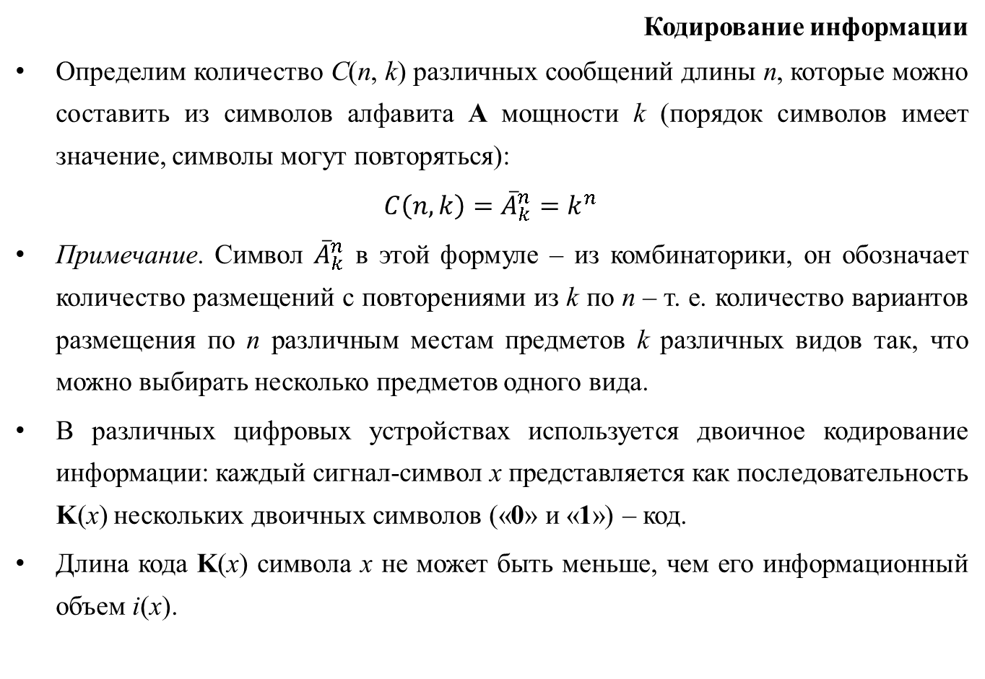
Кодирование информации
Определим количество C(n, k) различных сообщений длины n, которые можно составить из символов алфавита A мощности k (порядок символов имеет значение, символы могут повторяться):
$C\left(n, k\right)={\overline{A}}_{k}^{n}=k^{n}$
Примечание. Символ ${\overline{A}}_{k}^{n}$ в этой формуле – из комбинаторики, он обозначает количество размещений с повторениями из k по n – т. е. количество вариантов размещения по n различным местам предметов k различных видов так, что можно выбирать несколько предметов одного вида.
В различных цифровых устройствах используется двоичное кодирование информации: каждый сигнал-символ x представляется как последовательность K(x) нескольких двоичных символов («0» и «1») – код.
Длина кода K(x) символа x не может быть меньше, чем его информационный объем i(x).

Slide 25
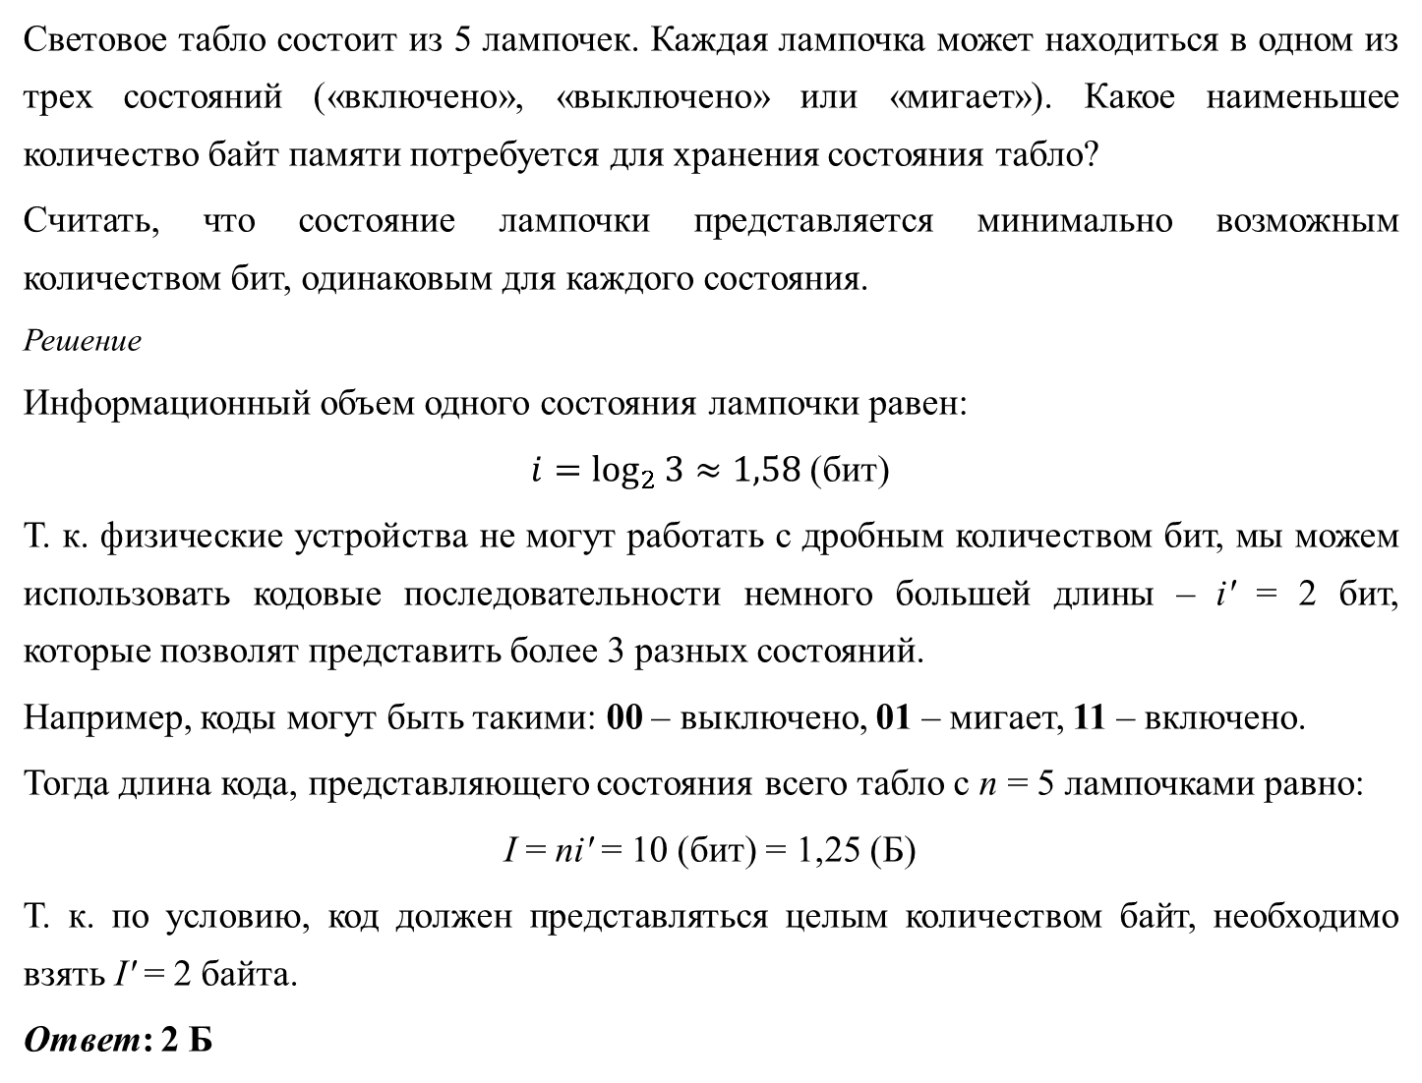
Световое табло состоит из 5 лампочек. Каждая лампочка может находиться в одном из трех состояний («включено», «выключено» или «мигает»). Какое наименьшее количество байт памяти потребуется для хранения состояния табло?
Считать, что состояние лампочки представляется минимально возможным количеством бит, одинаковым для каждого состояния.
Решение
Информационный объем одного состояния лампочки равен:
$i=\log_{2}{3}≈1,58$ (бит)
Т. к. физические устройства не могут работать с дробным количеством бит, мы можем использовать кодовые последовательности немного большей длины – i' = 2 бит, которые позволят представить более 3 разных состояний.
Например, коды могут быть такими: 00 – выключено, 01 – мигает, 11 – включено.
Тогда длина кода, представляющего состояния всего табло с n = 5 лампочками равно:
I = ni' = 10 (бит) = 1,25 (Б)
Т. к. по условию, код должен представляться целым количеством байт, необходимо взять I' = 2 байта.
Ответ: 2 Б

Slide 26
Неравномерный код (variable-length code) – код, в котором длины кодовых последовательностей различных символом могут отличаться.
Неравномерный код позволяет получить меньшую длину результирующей последовательности, чем равномерный код (fixed-length code) в случае, если частоты употребления символов алфавита различны. В этом случае для часто используемых символов выбираются короткие кодовые последовательности, а для редко используемых – длинные.
На практике обычно используется разновидность неравномерного кода, обеспечивающая однозначное декодирование – префиксный код.
Префиксный код построен так, что ни одна короткая кодовая последовательность не совпадает с началом более длинной последовательности.

Slide 27
Пусть задан текст «JIAEFEGHAICHAEAGACEBEAEAHIDEAEHI». Составьте неравномерный двоичный код для символов используемого алфавита, позволяющий однозначно декодировать полученную двоичную последовательность, а также обеспечивающий минимальную длину результирующей двоичной последовательности. Как заданный текст будет представлен с использованием составленного кода? Решение Длина текста n = 32. Используемый в заданном тексте алфавит состоит из k = 10 символов: A, B, C, D, E, F, G, H, I, J.
Частоты употребления символов:
f(A) = 8/32 = 1/4;
f(B) = 1/32;
f(C) = 2/32 = 1/16;
f(D) = 1/32;
f(E) = 8/32 = 1/4;
f(F) = 1/32;
f(G) = 2/32 = 1/16;
f(H) = 4/32 = 1/8;
f(I) = 4/32 = 1/8;
f(J) = 1/32.
Информационные объемы символов:
i(A) = log₂(1/4) = 2 бита;
i(B) = log₂(1/32) = 5 бит;
i(C) = log₂(1/16) = 4 бита;
i(D) = log₂(1/32) = 5 бит;
i(E) = log₂(1/4) = 2 бита;
i(F) = log₂(1/32) = 5 бит;
i(G) = log₂(1/16) = 4 бита;
i(H) = log₂(1/8) = 3 бита;
i(I) = log₂(1/8) = 3 бита;
i(J) = log₂(1/32) = 5 бит.
Для символов «A» и «E» используем 2-битные кодовые слова, например, «01» и «10» соответственно. По правилам префиксного кода остальные кодовые последовательности должны начинаться с «00» или с «11».

Slide 28
Для символов «H» и «I» используем 3-битные кодовые слова. Из доступных последовательностей «000», «001», «110» и «111» выберем, например, «000» и «001» соответственно. В выбранных словах использован префикс «00», поэтому остальные кодовые последовательности должны начинаться с «11».
Для символов «C» и «G» используем 4-битные кодовые слова. Из доступных последовательностей «1100», «1101», «1110» и «1111» выберем, например, «1100» и «1101» соответственно. В выбранных словах использован префикс «110», поэтому остальные кодовые последовательности должны начинаться с «111».
Для символов «B», «D», «F» и «J» используем 5-битные кодовые слова. Задействуем все доступные последовательности: «11100», «11101», «11110» и «11111».

Slide 29
Итак, составлен следующий код:
Заданный текст «JIAE FEGH AICH AEAG ACEB EAEA HIDE AEHI» с использованием полученного кода будет представлен следующим образом: «111110010110 11110101101000 010011100000 0110011101 0111001011100 10011001 0000011110110 0110000001» (замечание: здесь в текст и код пробелы добавлены только с целью улучшения читаемости).
Закодированный текст занимает 92 бита, что совпадает с оптимальным значением (по формуле Шеннона можно найти энтропию символа – 2,875 бит; умножая на размер текста – 32 символа, получаем оптимальный размер закодированного текста).
Если бы использовался равномерный код, то кодовая последовательность одного символа имела бы длину 4 бита, а длина закодированного текста была бы 32∙4 = 128 (бит), что в 1,4 раза больше.
Символ | Код
A | 01
B | 11100
C | 1100
D | 11101
E | 10
F | 11110
G | 1101
H | 000
I | 001
J | 11111
Ответ: Код: A – 01, B – 11100, C – 1100, D – 11101, E – 10, F – 11110, G – 1101, H – 000, I – 001, J – 11111; закодированный текст: 111110010110 11110101101000 010011100000 0110011101 0111001011100 10011001 0000011110110 0110000001.

